Slide 1

Linux 명령어 구현
소프트웨어학과
2021763004 고태희
2023.06.13(화)

Slide 2
목차
cat
chmod
clear
cmp
cp
date
echo
grep (+) grep –n
head -n
ls
mkdir
more
mv
pwd
rename
rm
rmdir
sort
tail -n
touch
uniq
wc
which
whoami
참고

Slide 3
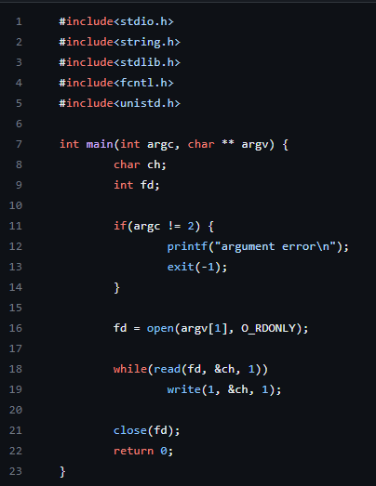
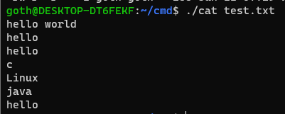
<소스코드>
cat
cat 명령어
: 파일 또는 텍스트 파일의 내용 화면에 출력
<결과>

Slide 4
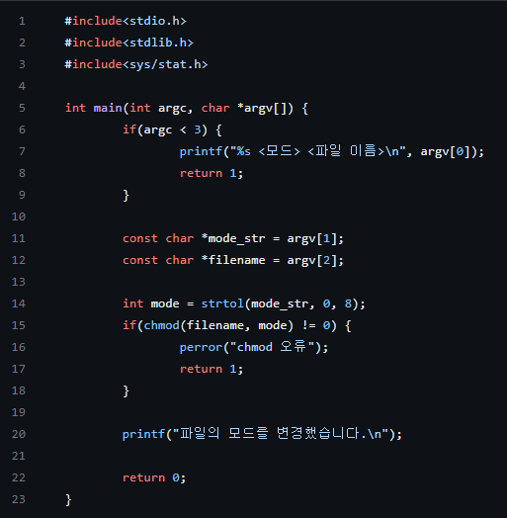
chmod
<소스코드>
chmod 명령어
: 파일과 디렉토리의 사용 권한 변경
<결과>
- 실행 전
- 실행 후

Slide 5
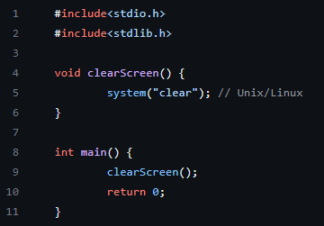
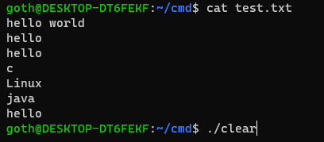

clear
<소스코드>
clear 명령어
: 터미널 화면 지움
<결과>
- 실행 전
- 실행 후

Slide 6
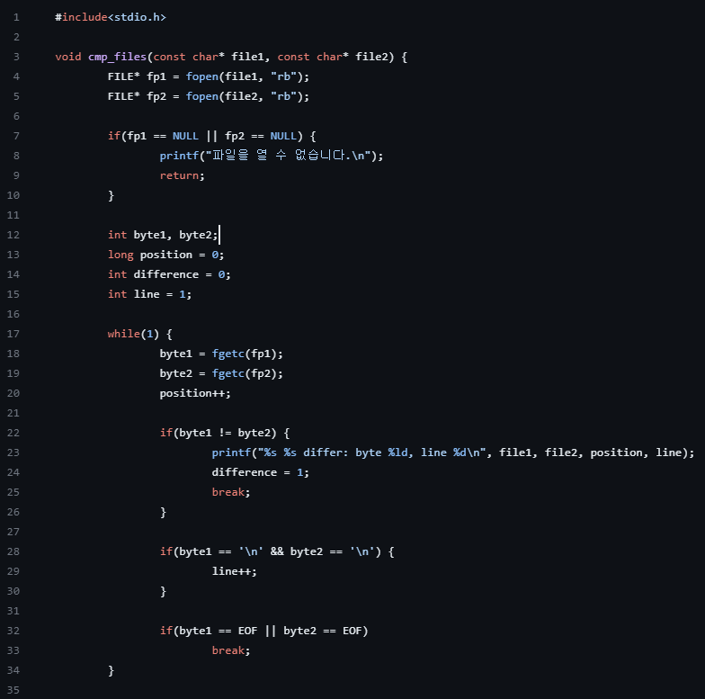
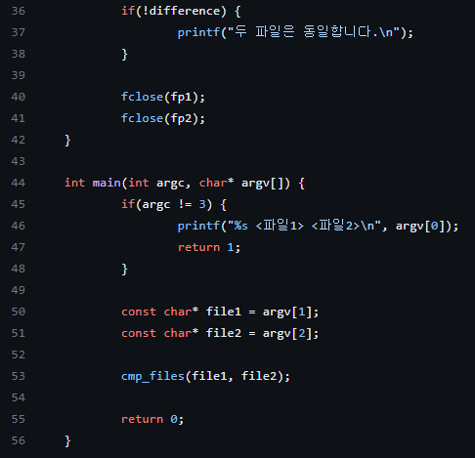
cmp
<소스코드>
cmp 명령어
: 파일 내용 비교, 다른 문자와 라인 출력
<결과>

Slide 7
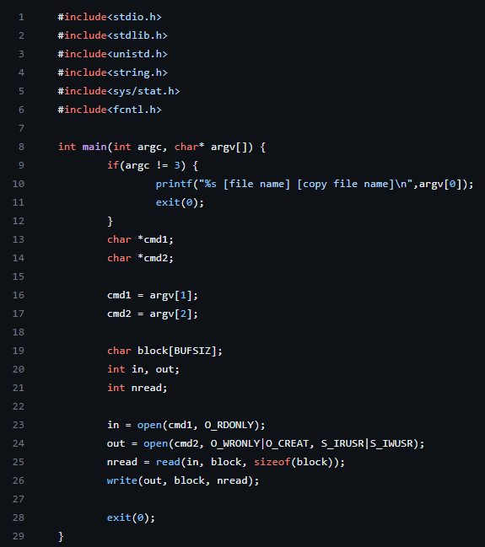

<소스코드>
cp
cp 명령어
: 파일이나 디렉토리 복사
<결과>
- 실행 후

Slide 8
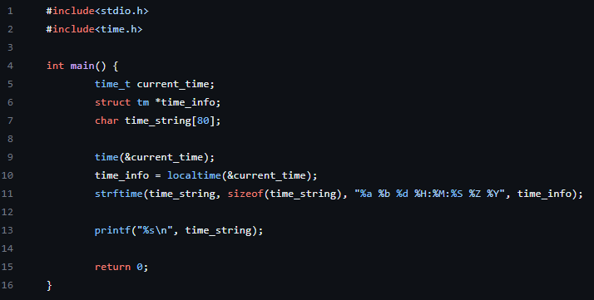

date
date 명령어
: 현재 시간 확인
<소스코드>
<결과>

Slide 9
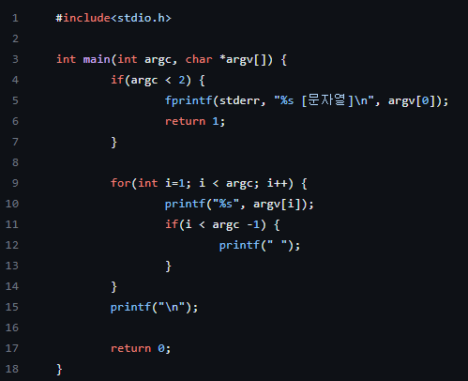
echo
<소스코드>
echo 명령어
: 인수로 전달되는 텍스트/문자열 표시
<결과>

Slide 10
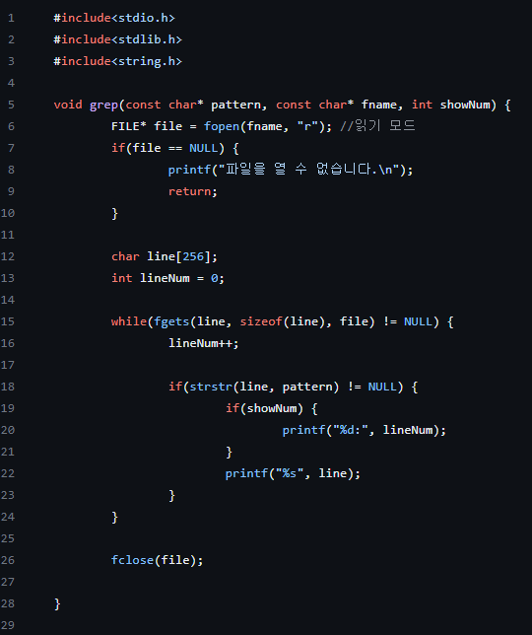
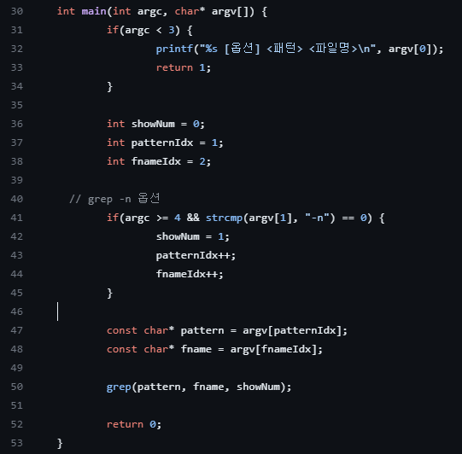
grep (-n)
<소스코드>
grep 명령어
: 특정 파일에서 지정한 문자열을 포함한 행을 출력
grep –n 명령어
: 포함된 행의 번호를 함께 출력

Slide 11
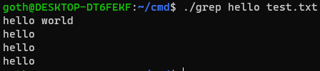

grep (-n)
<결과>

Slide 12
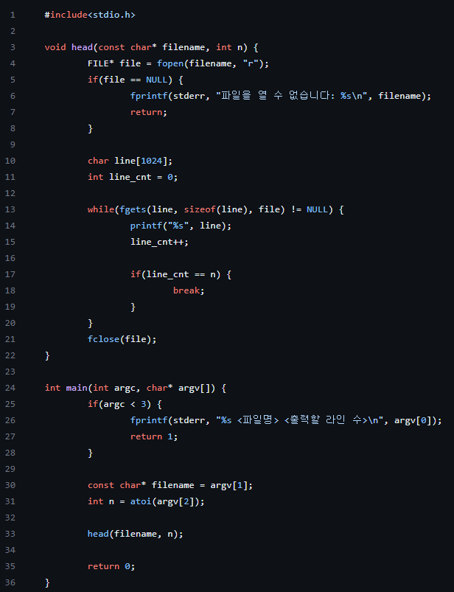


<소스코드>
head -n
head -n 명령어
: 지정한 행의 수 만큼 출력
<결과>
<비교> head -n

Slide 13
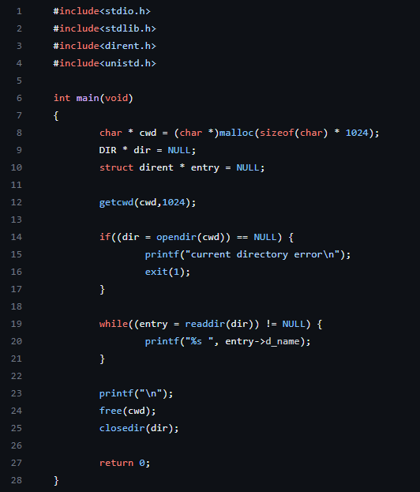

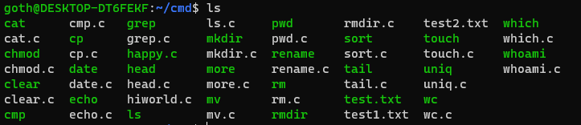
ls
<소스코드>
ls 명령어
: 디렉토리에 있는 내용 확인
<결과>
<비교> ls

Slide 14
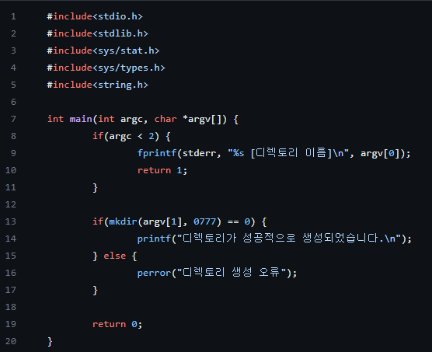
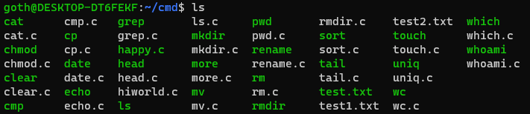
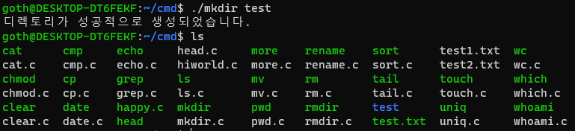
mkdir
mkdir 명령어
: 디렉토리 생성
<소스코드>
<결과>
- 실행 전
- 실행 후

Slide 15
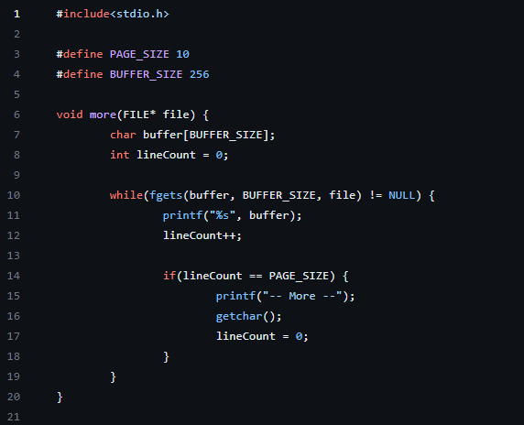
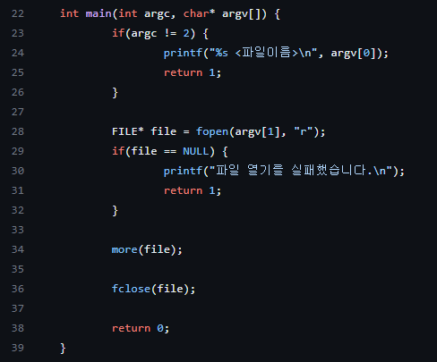
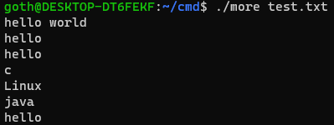
more
<소스코드>
more 명령어
: 파일 내용을 페이지 단위로 출력
<결과>

Slide 16
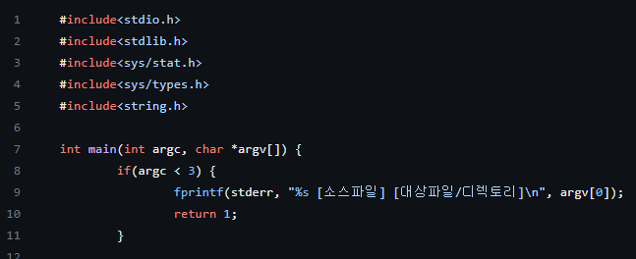
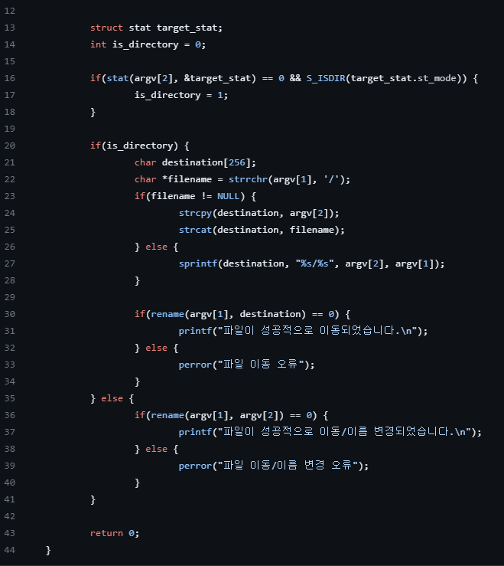

<소스코드>
mv
mv 명령어
: 파일이나 디렉토리 이동
<결과>
- 실행 후

Slide 17
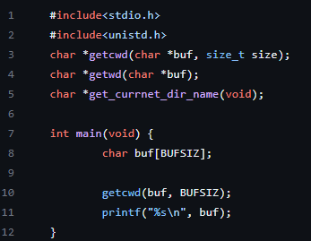

pwd
<소스코드>
pwd 명령어
: 현재 디렉토리 경로 표시 (절대 경로)
<결과>

Slide 18
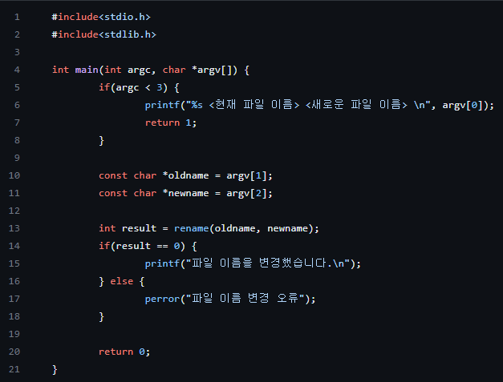
rename
rename 명령어
: 파일 이름 변경
<소스코드>
<결과>
- 실행 전
- 실행 후

Slide 19
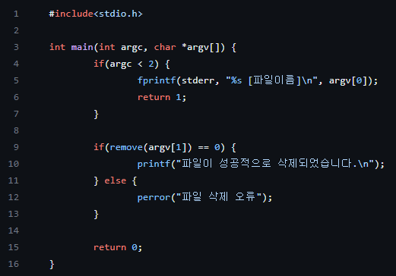
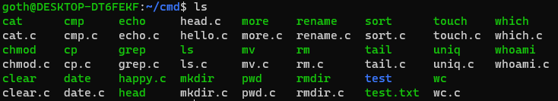
rm
rm 명령어
: 파일 삭제
<소스코드>
<결과>
- 실행 전
- 실행 후

Slide 20
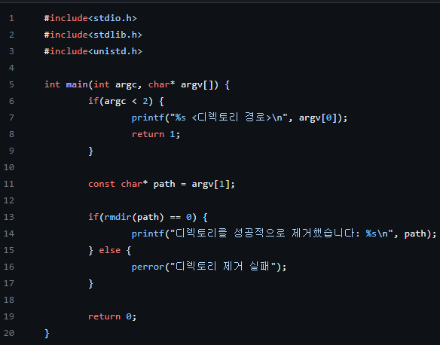

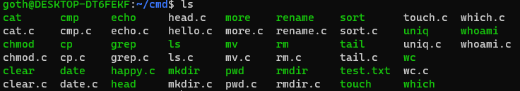
rmdir
rmdir 명령어
: 비어있는 디렉토리 삭제
<소스코드>
<결과>
- 실행 전
- 실행 후

Slide 21
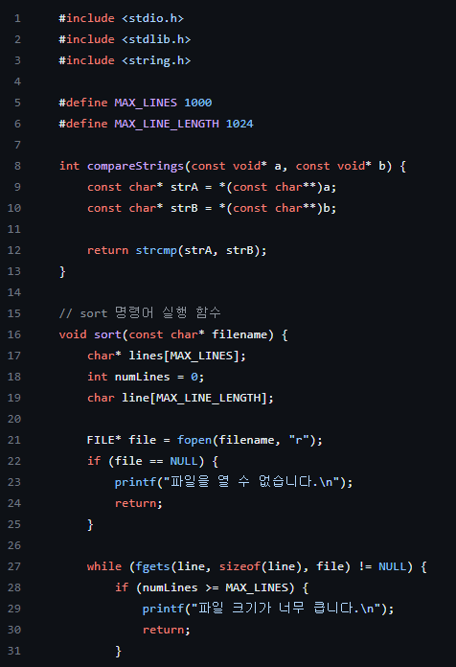
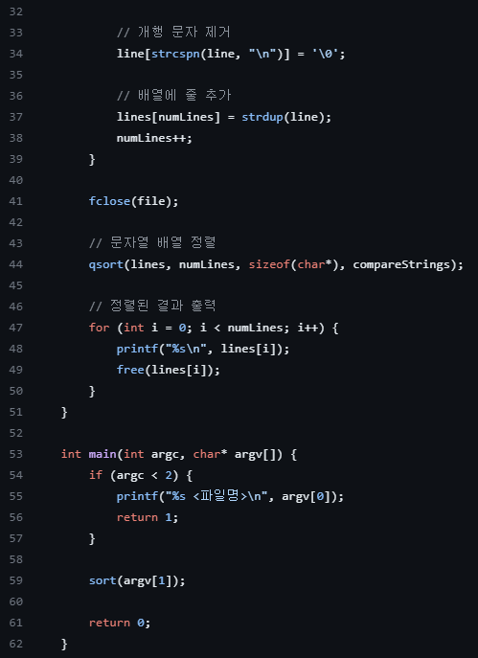
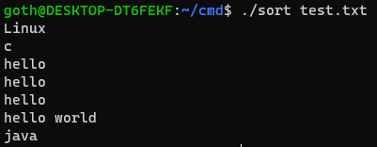
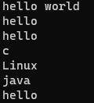
sort
<소스코드>
sort 명령어
: 파일 내용 정렬
<결과>
- test.txt 파일 원본

Slide 22
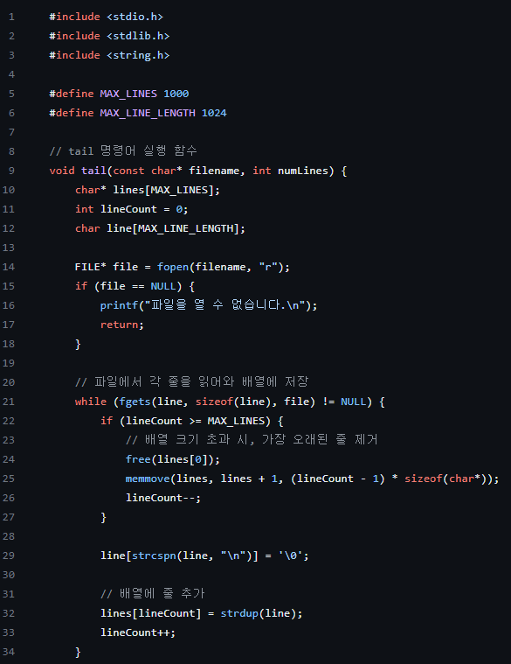
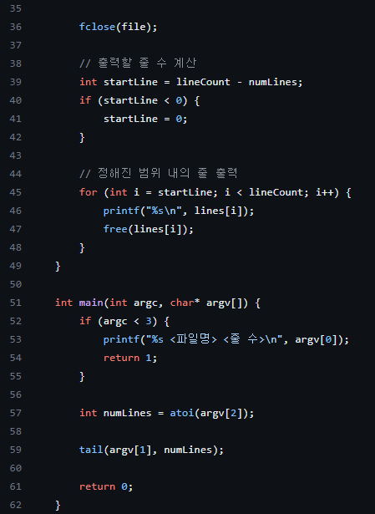


tail -n
<소스코드>
tail –n(number) 명령어
: 밑부터 n줄 출력
<결과>
<비교>

Slide 23
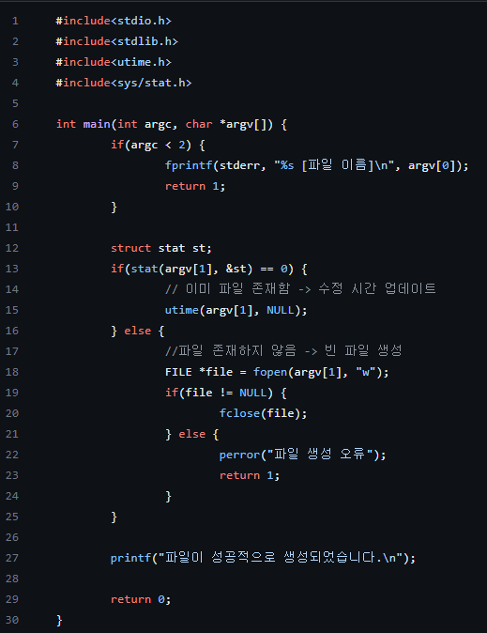

touch
<소스코드>
touch 명령어
: 빈 파일 생성
<결과>

Slide 24
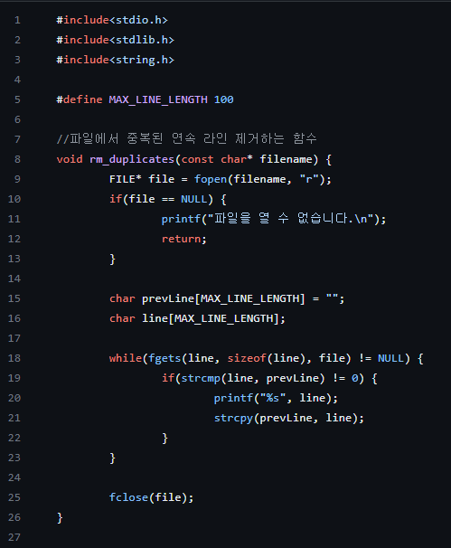
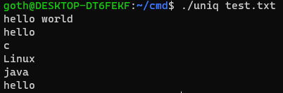
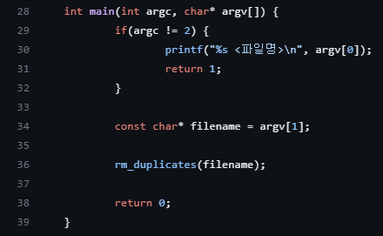
uniq
uniq 명령어
: 중복된 내용 제거
<소스코드>
<결과>
- test.txt 파일 원본

Slide 25
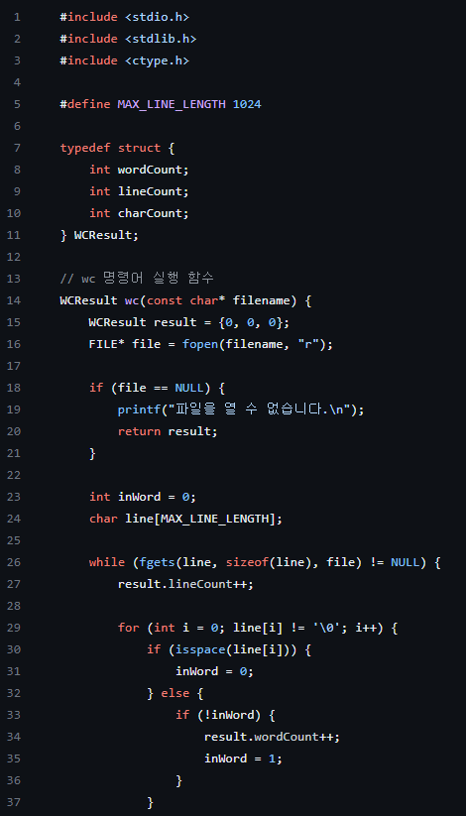
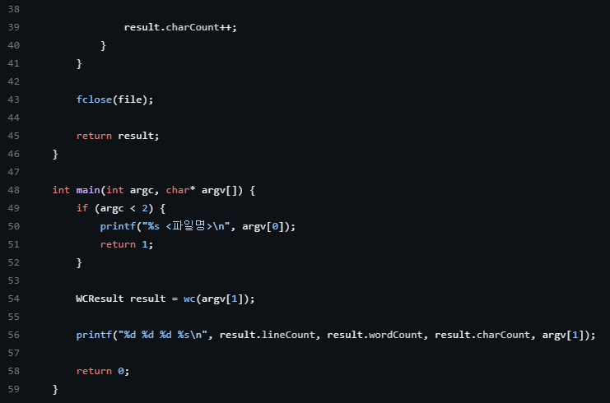

wc
<소스코드>
wc 명령어
: 파일 내에 존재하는 바이트, 단어, 라인 수 출력
<결과>
라인 수
단어 수
바이트 수

Slide 26
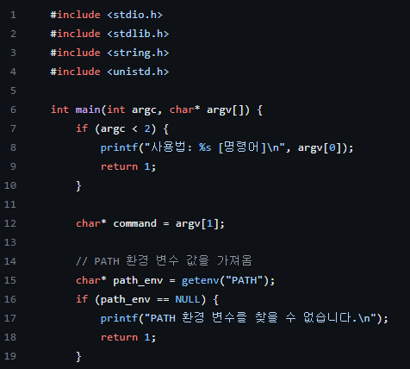
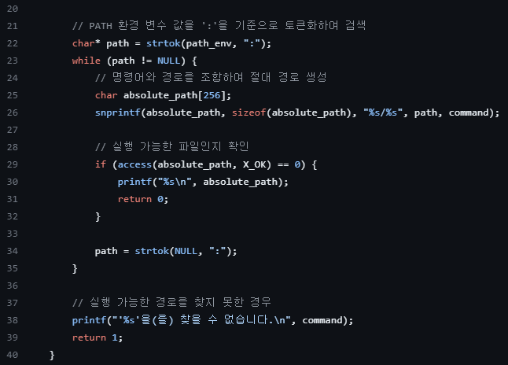

which
<소스코드>
which 명령어
: 특정 명령어 위치 출력
<결과>

Slide 27
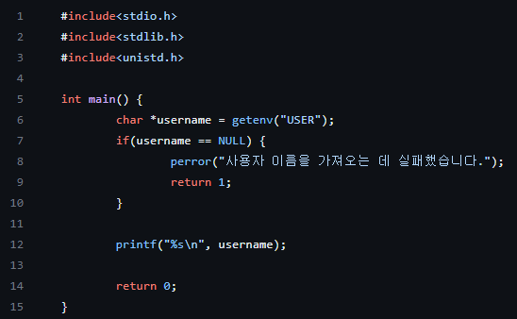

whoami
whoami 명령어
: 현재 로그인한 사용자 출력
<소스코드>
<결과>

Slide 28
참고
https://eteo.tistory.com/180
http://egloos.zum.com/sungjinl2e/v/3325490
http://sosal.tistory.com/54
https://sosal.kr/126
Chat gpt

Slide 29
감사합니다

